Slide 1


Slide 2
Nhân danh Cha †
và Con † và Thánh Thần †. Amen.

Slide 3
KINH CHÚA THÁNH THẦN
Chúng con lạy ơn Đức Chúa Thánh Thần, thiêng liêng sáng láng vô cùng.

Slide 4
Chúng con xin Đức Chúa Thánh Thần xuống đầy lòng chúng con, là kẻ tin cậy Đức Chúa Trời,

Slide 5
và đốt lửa kính mến Đức Chúa Trời trong lòng chúng con;

Slide 6
Chúng con xin Đức Chúa Trời cho Đức Chúa Thánh Thần xuống,

Slide 7
sửa lại mọi sự trong ngoài chúng con. Chúng con cầu cùng Đức Chúa Trời

Slide 8
xưa đã cho Đức Chúa Thánh Thần xuống soi lòng dạy dỗ các Thánh Tông Đồ,

Slide 9
thì rày chúng con cũng xin Đức Chúa Trời cho Đức Chúa Thánh Thần lại xuống

Slide 10
an ủi dạy dỗ chúng con làm những việc lành,

Slide 11
vì công nghiệp vô cùng Đức Chúa Giêsu Kitô là Chúa chúng con. Amen.

Slide 12
KINH TRUYỀN TIN
Xướng: Đức Chúa Trời sai Thánh Thiên Thần truyền tin cho Rất Thánh Đức Bà Maria.

Slide 13
Đáp: Và Rất Thánh Đức Bà chịu thai bởi phép Đức Chúa Thánh Thần. Kính mừng…..

Slide 14
Xướng: Này tôi là tôi tá Đức Chúa Trời.

Slide 15
Đáp: Tôi xin vâng như lời Thánh Thiên Thần truyền.
Kính mừng…..

Slide 16
Xướng: Chốc ấy Ngôi Thứ Hai xuống thế làm người.

Slide 17
Đáp: Và ở cùng
chúng con.
Kính mừng…..

Slide 18
Xướng: Lạy Rất Thánh Đức Mẹ Chúa Trời, xin cầu cho chúng con.

Slide 19
Đáp: Đáng chịu lấy những sự Chúa Kitô đã hứa.

Slide 20
LỜI NGUYỆN
Lạy Chúa, chúng con xin Chúa ban ơn Chúa xuống trong linh hồn chúng con,

Slide 21
là kẻ đã nhờ lời Thánh Thiên Thần truyền, mà biết thật Chúa Kitô là Con Chúa

Slide 22
đã xuống thế làm người, thì xin vì công ơn Con Chúa chịu nạn

Slide 23
chịu chết trên cây Thánh Giá, cho chúng con ngày sau khi sống lại,

Slide 24
được đến nơi vinh hiển, cũng vì công nghiệp Chúa Kitô là Chúa chúng con. Amen.

Slide 25
KINH TIN
Lạy Chúa con, con tin thật có một Đức Chúa Trời là Đấng thưởng phạt vô cùng.

Slide 26
Con lại tin thật Đức Chúa Trời có Ba Ngôi, mà Ngôi Thứ Hai đã xuống thế làm người,

Slide 27
chịu nạn chịu chết mà chuộc tội cho thiên hạ.

Slide 28
Bấy nhiêu điều ấy cùng các điều Hội Thánh dạy

Slide 29
thì con tin vững vàng, vì Chúa là
Đấng thông minh

Slide 30
và chân thật vô cùng đã phán truyền cho Hội Thánh. Amen.

Slide 31
KINH CẬY
Lạy Chúa con, con trông cậy vững vàng, vì công nghiệp Đức Chúa Giêsu

Slide 32
thì Chúa sẽ ban ơn cho con giữ đạo nên ở đời này,

Slide 33
cho ngày sau được lên thiên đàng xem thấy mặt Đức Chúa Trời hưởng phước đời đời,

Slide 34
vì Chúa là Đấng phép tắc và lòng lành vô cùng

Slide 35
đã phán hứa sự ấy chẳng có lẽ nào sai đặng. Amen.

Slide 36
KINH MẾN
Lạy Chúa con, con kính mến Chúa hết lòng hết sức trên hết mọi sự,

Slide 37
vì Chúa là Đấng trọn tốt trọn lành vô cùng,

Slide 38
lại vì Chúa thì con thương yêu người ta như mình con vậy. Amen.

Slide 39
KINH SẤP MÌNH
Lạy Chúa con, con sấp mình xuống trước mặt Chúa con. Con tin thật Chúa ở khắp mọi nơi,

Slide 40
thông biết mọi sự, hằng xem thấy con, hằng nghe lời con cầu nguyện.

Slide 41
Xin Chúa rất nhân từ hãy đoái xem sự nghèo ngặt con và nhậm lời con nguyện.

Slide 42
Lạy Chúa, xin hãy mở miệng lưỡi con ra, thì con sẽ cao rao những lời ngợi khen Chúa.

Slide 43
Lạy Chúa chúng con! Vì dấu † Thánh giá, xin chữa † chúng con, cho khỏi † kẻ thù.

Slide 44
Nhân danh Cha †
và Con † và Thánh Thần †. Amen.

Slide 45
KINH LẠY NỮ VƯƠNG
Lạy Nữ Vương, Mẹ nhân lành làm cho chúng con đặng sống, đặng vui, đặng cậy.

Slide 46
Thân lạy Mẹ! chúng con, con cháu Evà ở chốn khách đày kêu đến cùng Bà,

Slide 47
chúng con ở nơi khóc lóc than thở kêu khẩn Bà thương. Hỡi Ôi! Bà là chủ bầu chúng con,

Slide 48
xin ghé mắt thương xem chúng con. Đến sau khỏi đày,

Slide 49
xin cho chúng con được thấy Đức Chúa Giêsu con lòng Bà gồm phúc lạ.

Slide 50
Ôi khoan thay! nhân thay! dịu thay! Thánh Maria trọn đời đồng trinh. Amen.

Slide 52
NHẬP LỄ
DÂNG MẸ
(Hoài Đức)

Slide 53
ĐK: Lạy Mẹ Ma-ri-a, Mẹ Thiên Chúa, Mẹ đồng trinh.

Slide 54
Đoàn con chung tiếng hát, chung tấm lòng, dâng đời sống.

Slide 55
Lạy Mẹ Ma-ri-a, Mẹ nhân ái, Mẹ hiển vinh.

Slide 56
Mẹ chính là nữ vương, là trạng sư, là Mẹ con.

Slide 57
1. Con dâng Mẹ: đây tâm hồn, đây trí khôn, cả dĩ vãng, cả hiện tại, với tương lai.

Slide 58
Đức thiện toàn con cương quyết gắng đi tới.

Slide 59
Trông lên Mẹ là gương mẫu của đời con.

Slide 60
ĐK: Lạy Mẹ Ma-ri-a, Mẹ Thiên Chúa, Mẹ đồng trinh.

Slide 61
Đoàn con chung tiếng hát, chung tấm lòng, dâng đời sống.

Slide 62
Lạy Mẹ Ma-ri-a, Mẹ nhân ái, Mẹ hiển vinh.

Slide 63
Mẹ chính là nữ vương, là trạng sư, là Mẹ con.

Slide 65
KINH VINH DANH
CT: Vinh danh Thiên Chúa trên các tầng trời

Slide 66
A+B: và bình an dưới thế cho người thiện tâm.

Slide 67
A: Chúng con ca ngợi Chúa,
B: chúng con chúc tụng Chúa,
Notes:
Khi Chúa đem những người Si-on bị bắt trở về, chúng tôi như người đang mơ, bấy giờ miệng chúng tôi vui cười, lưỡi chúng tôi thốt lên bao lời hân hoan.
ĐK: Chúa đã đối xử nhân từ với chúng con, nên chúng con mừng vui bao hân hoan.
2. Và bấy giờ thiên hạ nhỏ to nói với nhau rằng: Chúa thương đối xử khoan dung. Chúa đã xử rất ư nhân từ, nên chúng tôi xiết bao vui mừng hân hoan.
3. Lạy Chúa thương biến đổi phận con như suối phương Nam. Ai gieo trong lệ đau thương, sẽ được gặt hái trong vui mừng, những khúc ca biến tan trong niềm hân hoan.

Slide 68
A: chúng con thờ lạy Chúa,
B: chúng con tôn vinh Chúa,

Slide 69
A: chúng con cảm tạ Chúa vì vinh quang cao cả Chúa.

Slide 70
B: Lạy Chúa là Thiên Chúa, là Vua trên trời, là Chúa Cha toàn năng.

Slide 71
A: Lạy Con một Thiên Chúa, Chúa Giêsu Kitô.

Slide 72
B: Lạy Chúa là Thiên Chúa, là Chiên Thiên Chúa, là Con Ðức Chúa Cha,

Slide 73
A: Chúa xóa tội trần gian, xin thương xót chúng con,

Slide 74
B: Chúa xóa tội trần gian, xin nhậm lời chúng con cầu khẩn.

Slide 75
A: Chúa ngự bên hữu Ðức Chúa Cha, xin thương xót chúng con.

Slide 76
B: Vì lạy Chúa Giêsu Kitô, chỉ có Chúa là Ðấng Thánh,

Slide 77
chỉ có Chúa là Chúa, chỉ có Chúa là Ðấng Tối Cao,

Slide 78
A+B: Cùng Ðức Chúa Thánh Thần trong vinh quang Ðức Chúa Cha. Amen.

Slide 80
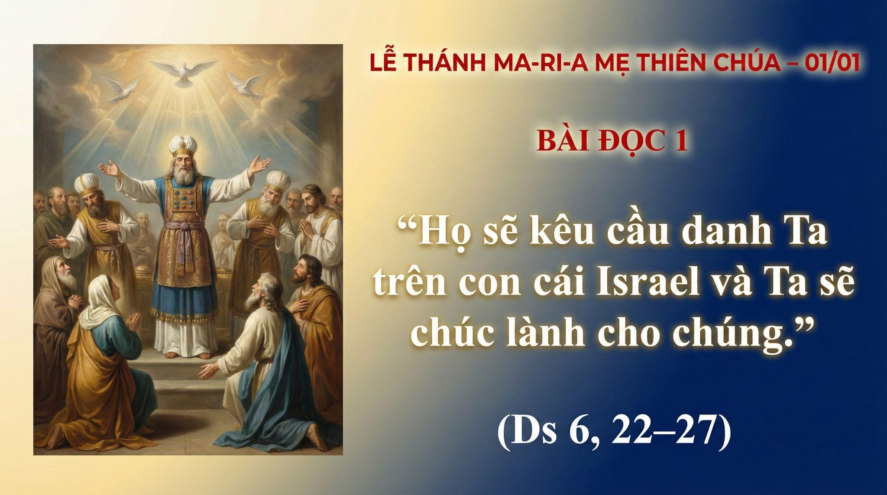

Slide 81
ĐÁP CA
THÁNH VỊNH 66
(Lm. Thái Nguyên)
(03 câu)

Slide 82
1. Nguyện Chúa xót thương và chúc phúc, xin tỏ ra ánh tôn nhan Ngài,

Slide 83
để trên địa cầu thiên hạ nhìn biết, cho chư dân được hưởng ơn cứu độ.

Slide 84
ĐK: Xin Thiên Chúa xót thương đoàn con,

Slide 85
ban cho muôn vàn ơn phúc, dâng ngàn khúc ca tạ ơn.

Slide 86
2. Này các dân tộc mừng vui lên, muôn ngàn dân khắp nơi ca mừng,

Slide 87
đây Chúa thống trị muôn vàn dân nước, công minh chính trực Ngài trên cõi đời.

Slide 88
ĐK: Xin Thiên Chúa xót thương đoàn con,

Slide 89
ban cho muôn vàn ơn phúc, dâng ngàn khúc ca tạ ơn.

Slide 90
3. Lạy Chúa ước chi mọi chư dân luôn đồng thanh chúc ca danh Ngài,

Slide 91
xin Chúa chúc lành cho toàn dân Chúa, cho trên địa cầu thành tâm kính thờ.

Slide 92
ĐK: Xin Thiên Chúa xót thương đoàn con,

Slide 93
ban cho muôn vàn ơn phúc, dâng ngàn khúc ca tạ ơn.

Slide 94
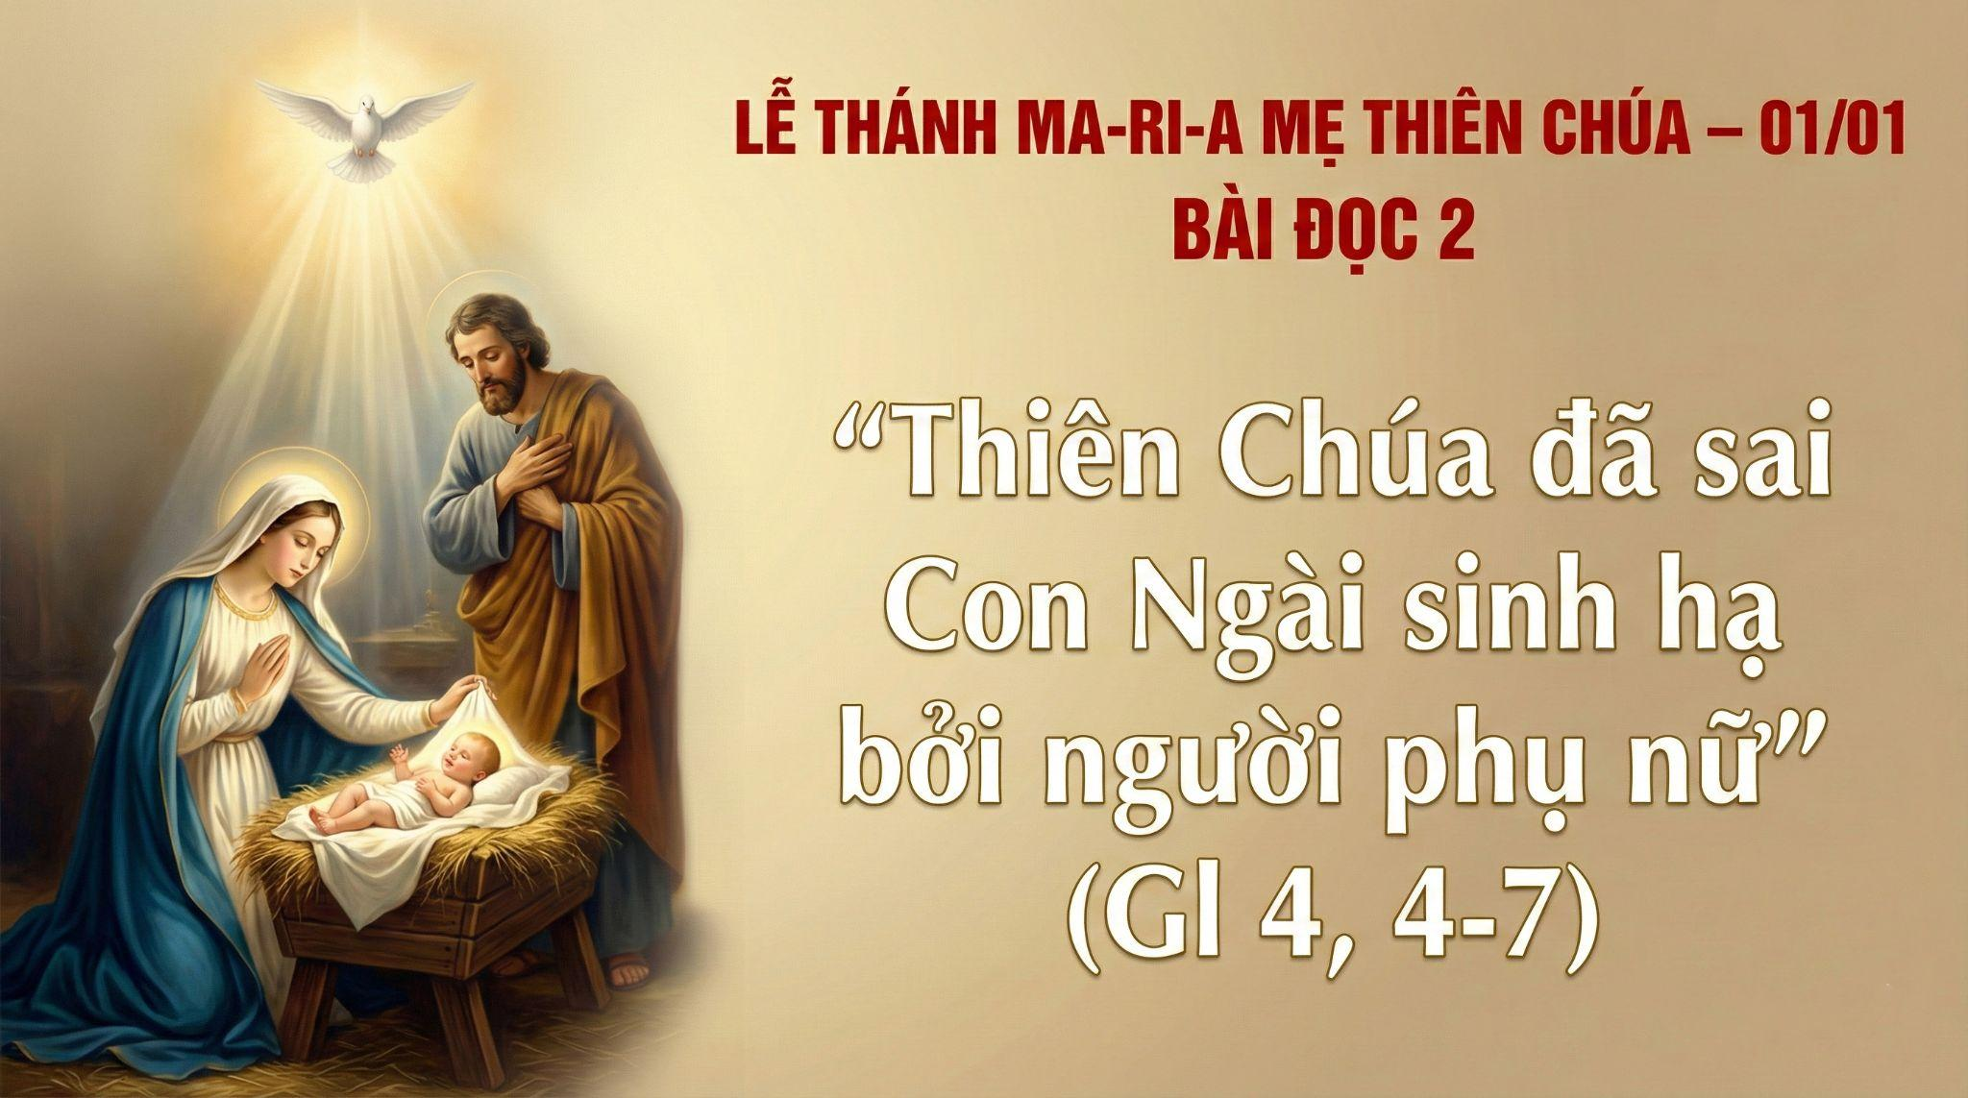

Slide 95
All… All…
Thuở xưa nhiều lần nhiều cách Thiên Chúa phán dạy
TUNG HÔ TIN MỪNG

Slide 96
cha ông qua các tiên tri. Trong những ngày sau hết

Slide 97
Ngài đã phán dạy chúng ta qua người Con.
All.. All..

Slide 99
CT: Tôi tin kính một Thiên Chúa là Cha toàn năng.
KINH TIN KÍNH

Slide 100
Đấng tạo thành trời đất muôn vật hữu hình và vô hình.

Slide 101
Tôi tin kính một Chúa Giê-su Ki-tô Con Một Thiên Chúa,

Slide 102
sinh bởi Đức Chúa Cha từ trước muôn đời.

Slide 103
Người là Thiên Chúa bởi Thiên Chúa, Ánh Sáng bởi Ánh Sáng,

Slide 104
Thiên Chúa thật bởi Thiên Chúa Thật Được sinh ra mà không phải được tạo thành,

Slide 105
đồng bản thể với Đức Chúa Cha:nhờ Người mà muôn vật được tạo thành.

Slide 106
Vì loài người chúng ta và để cứu độ chúng ta, Người đã từ trời xuống thế.

Slide 107
Bởi phép Đức Chúa Thánh Thần Người đã nhập thể trong long Trinh Nữ Maria, và đã làm người.

Slide 108
Người chịu đóng đinh vào thập giá vì chúng ta, Thời quan Phong-xi-ô Phi-la-tô;

Slide 109
Người chịu khổ hình và mai táng, ngày thứ ba Người sống lại như lời Thánh Kinh.

Slide 110
Người lên trời, ngự bên hữu Đức Chúa Cha, và Người sẽ lại đến trong vinh quang

Slide 111
để phán xét kẻ sống và kẻ chết, Nước Người sẽ không bao giờ cùng.

Slide 112
Tôi tinh kính Đức Chúa Thánh Thần là Thiên Chúa, và là Đấng ban sự sống,

Slide 113
Người bởi Đức Chúa Cha và Đức Chúa Con mà ra.

Slide 114
Người được phụng thờ và tôn vinh cùng với Đức Chúa Cha và Đức Chúa Con.

Slide 115
Người đã dùng các Tiên tri mà phán dạy.

Slide 116
Tôi tin Hội Thánh duy nhất, thánh thiện, công giáo và tông truyền.

Slide 117
Tôi tuyên xưng có một Phép Rửa để tha tội.

Slide 118
Tôi trông đợi kẻ chết sống lại và sự sống đời sau. Amen.

Slide 120
DÂNG LỄ
LỄ GIAO HOÀ
(Nguyên Kha)

Slide 121
1. Kính tiến lên Cha nhân từ trọn niềm vui bao ước mơ.

Slide 122
Đây lễ hy sinh toàn thiêu, đẹp như lễ dâng ban chiều.

Slide 123
ĐK: Này lễ vật giao hoà, này lễ vật vô giá đoàn con dâng Chúa từ nhân.

Slide 124
Này lễ vật toàn thiêu, tha thiết con nguyện cầu,

Slide 125
xin Thiên Chúa thứ tha lỗi lầm.

Slide 126
2. Kính tiến lên Cha cuộc đời nhiều gian lao bao đắng cay.

Slide 127
Nước mắt tuôn rơi tràn mi, nguyện nâng đỡ con đêm ngày.

Slide 128
ĐK: Này lễ vật giao hoà, này lễ vật vô giá đoàn con dâng Chúa từ nhân.

Slide 129
Này lễ vật toàn thiêu, tha thiết con nguyện cầu,

Slide 130
xin Thiên Chúa thứ tha lỗi lầm.

Slide 131
3. Tiếng hát con dâng cao vời tựa làn hương thơm ngát bay.

Slide 132
Dâng tiến lên Cha cực linh, nguyện ban xuống ơn an bình.

Slide 133
ĐK: Này lễ vật giao hoà, này lễ vật vô giá đoàn con dâng Chúa từ nhân.

Slide 134
Này lễ vật toàn thiêu, tha thiết con nguyện cầu,

Slide 135
xin Thiên Chúa thứ tha lỗi lầm.

Slide 136


Slide 137
KINH THÁNH, THÁNH
Thánh, Thánh, Thánh. Chúa là Thiên Chúa các đạo binh

Slide 138
Trời đất đầy vinh quang Chúa. Hoan hô Chúa trên các tầng trời.

Slide 139
Chúc tụng Đấng ngự đến nhân danh Chúa. Hoan hô Chúa trên các tầng trời.

Slide 141
CHIÊN THIÊN CHÚA
Lạy Chiên Thiên Chúa, Đấng xóa tội trần gian, xin thương xót chúng con.

Slide 142
Lạy Chiên Thiên Chúa, Đấng xóa tội trần gian: xin thương xót chúng con.

Slide 143
Lạy Chiên Thiên Chúa, Đấng xóa tội trần gian: xin ban bình an cho chúng con.

Slide 145
Đức Giê-su Ki-tô vẫn là một, hôm qua cũng như hôm nay, và như vậy mãi đến muôn đời.
CA HIỆP LỄ

Slide 146


Slide 147
HIỆP LỄ
LINH HỒN TÔI
(Lm. Kim Long)

Slide 148
ĐK: Linh hồn tôi tung hô Chúa, tung hô Chúa (i-a).

Slide 149
Thần trí tôi mừng vui vời vợi trong Đấng Cứu Chuộc tôi.

Slide 150
Chúa đã rủ thương đoái nhìn phận hèn tôi tá.

Slide 151
Vì vậy đến muôn đời sẽ khen tôi đầy ơn sẽ khen tôi đầy phúc,

Slide 152
sẽ khen tôi muôn đời đến muôn đời đến muôn đời.

Slide 153
1. Đấng Toàn Năng đã làm cho tôi những việc cao trọng Danh Người là Thánh.

Slide 154
Lượng từ ái trải qua từ đời nọ đến đời kia hằng bao bọc những ai kính sợ Người.

Slide 155
ĐK: Linh hồn tôi tung hô Chúa, tung hô Chúa (i-a).

Slide 156
Thần trí tôi mừng vui vời vợi trong Đấng Cứu Chuộc tôi.

Slide 157
Chúa đã rủ thương đoái nhìn phận hèn tôi tá.

Slide 158
Vì vậy đến muôn đời sẽ khen tôi đầy ơn sẽ khen tôi đầy phúc,

Slide 159
sẽ khen tôi muôn đời đến muôn đời đến muôn đời.

Slide 160
2. Chúa biểu dương sức mạnh oai phong tiêu diệt tơi bời những phường tự đắc.

Slide 161
Bọn quyền quí tự kiêu Người triệt hạ khỏi toà cao và nâng dậy những ai ở khiêm nhường.

Slide 162
ĐK: Linh hồn tôi tung hô Chúa, tung hô Chúa (i-a).

Slide 163
Thần trí tôi mừng vui vời vợi trong Đấng Cứu Chuộc tôi.

Slide 164
Chúa đã rủ thương đoái nhìn phận hèn tôi tá.

Slide 165
Vì vậy đến muôn đời sẽ khen tôi đầy ơn sẽ khen tôi đầy phúc,

Slide 166
sẽ khen tôi muôn đời đến muôn đời đến muôn đời.

Slide 168
KẾT LỄ
XIN VÂNG
(Lm. Mi Trầm)

Slide 169
1. Mẹ ơi! Ðời con dõi bước theo Mẹ, lòng con quyết noi gương Mẹ,

Slide 170
xin Mẹ dạy con hai tiếng xin vâng.

Slide 171
Mẹ ơi! Ðường đi trăm ngàn nguy khó, hiểm nguy dâng tràn đây dó.

Slide 172
Xin Mẹ dạy con hai tiếng xin vâng.

Slide 173
ĐK: Xin vâng. Mẹ dạy con hai tiếng xin vâng.

Slide 174
Hôm qua hôm nay và ngày mai xin vâng

Slide 175
Mẹ dạy con hai tiếng xin vâng. Hôm nay tương lai và suốt đời.

